Slide 1





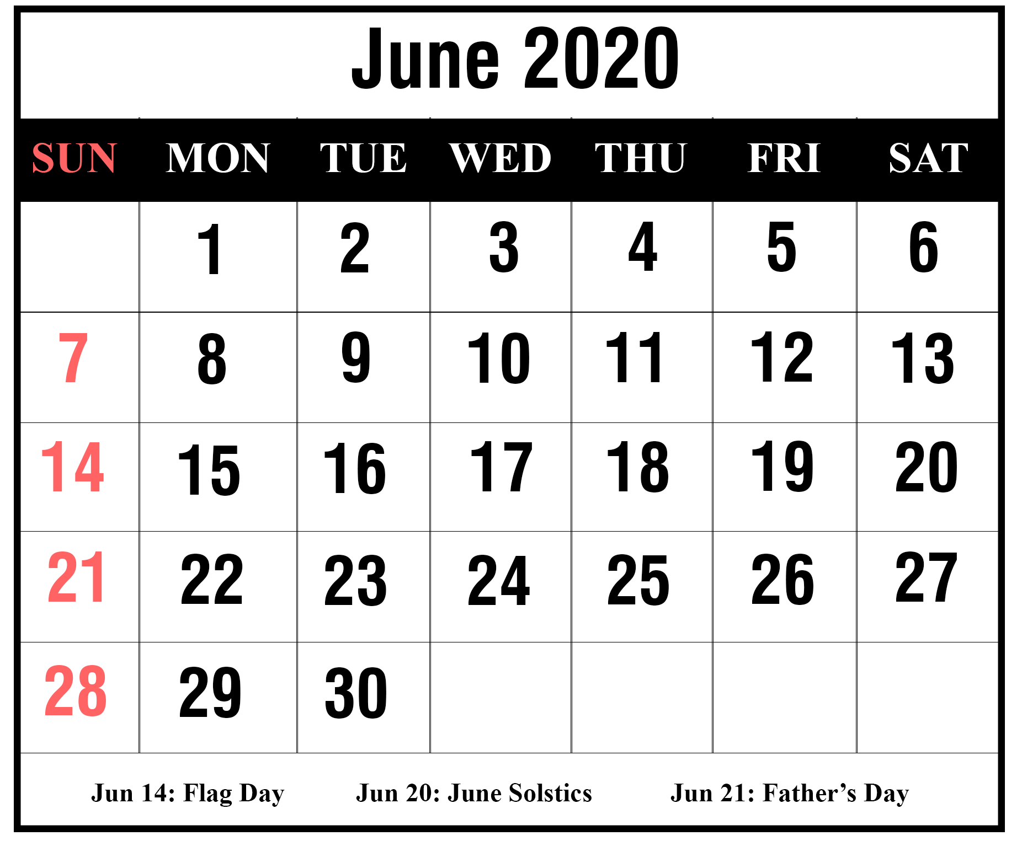
المادة : الدراسات الاجتماعية عنوان الدرس : مراجعة للاختبار الحصة : ا المعلمة : ايمان حاجي
مراجعة مادة الدراسات الاجتماعية استعداد للاختبار الفصل الدراسي الاول
10sec
اليوم :
--------
45min
التاريخ:-----11-2022
أ.إيمان حاجي

Slide 2
1min
الرجاء التركيز على مهارات الدراسات الاجتماعية من نصوص ومعلومات عامة عن الاحداث الجارية - أشكال- خرائط والصور –رسم بياني مقارنة بين المعطيات من حيث التشابه و الاختلاف
المادة : الدراسات الاجتماعية عنوان الدرس : مراجعة للاختبار الحصة : المعلمة : ايمان حاجي

Slide 3
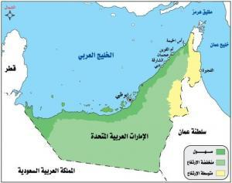
المادة : الدراسات الاجتماعية عنوان الدرس : مراجعة للاختبار الحصة : المعلمة : ايمان حاجي
اجب عما يلي من خلال الصورة المرفقة :
1- عاصمة دولة الامارات العربية المتحدة هي
أ- أبوظبي ب- دبي ج – الشارقة
2- تشرف إمارة أم القيوين على ساحل
أ-البحر الاحمر ب-الخليج العربي ج – خليج عمان
3- تشرف إمارة الفجيرة على ساحل
أ-البحر الاحمر ب-الخليج العربي ج – خليج عمان

Slide 4
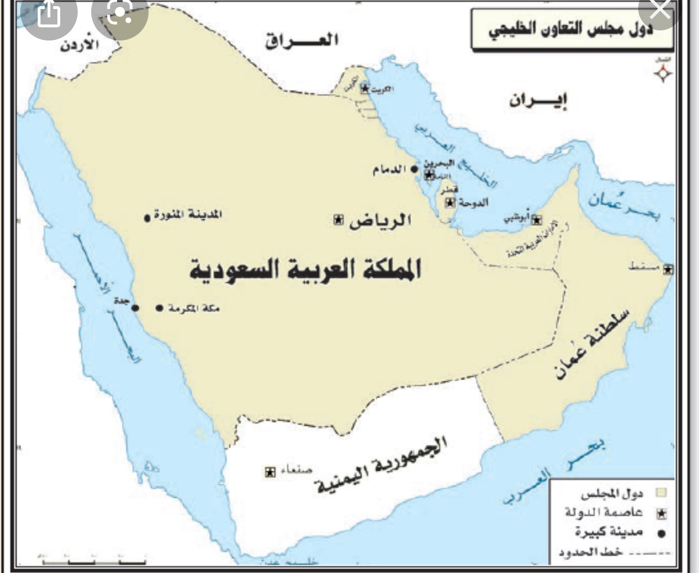
المادة : الدراسات الاجتماعية عنوان الدرس : مراجعة للاختبار الحصة : المعلمة : ايمان حاجي
اجب عما يلي من خلال الصورة المرفقة :
1- عدد دول مجلس التعاون ----------------------دول
أ- خمس ب- ست ج – سبع
2- عاصمة المملكة العربية السعودية هي ----------------
أ- مكة المكرمة ب- الدمام ج – الرياض
3- من الدول الخليجية المجاورة لدولة الامارات العربية المتحدة ----------------
أ- البحرين ب- اليمن ج – سلطنة عمان

Slide 5
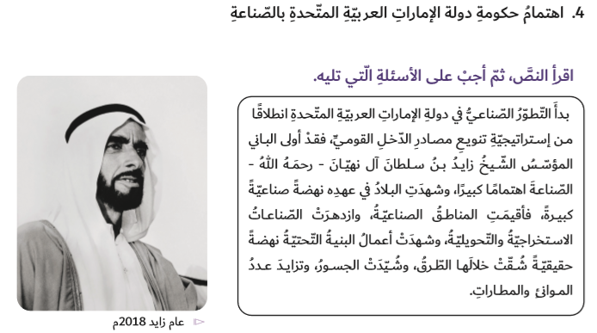
المادة : الدراسات الاجتماعية عنوان الدرس : مراجعة للاختبار الحصة : المعلمة : ايمان حاجي
اجب عما يلي :
1- ما هي الفكرة الأساسية للنص ؟
-----------------------------------------------------------------
2- عدد 2 من مظاهر النهضة الصناعية ؟
-----------------------------------------------------------------
3- شهدت البلاد في تنوع مصادر الدخل القومي ----------------
أ- الشيخ زايد ب- الشيخ محمد ج – الشيخ خليفة

Slide 6
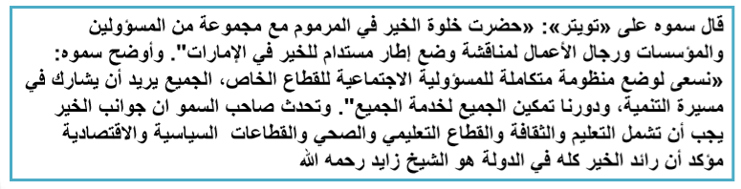
اجب عما يلي :
2- كان الهدف من الاجتماع
أ- وضع اطار مستدام للخير ب- تشكيل الوزارة ج – قرارات اقتصادية
اجب عما يلي :
1- كان اجتماع المرموم عبارة عن
أ- خلوة سياسية ب- خلوة الخير ج – خلوة التجارة
المادة : الدراسات الاجتماعية عنوان الدرس : مراجعة للاختبار الحصة : المعلمة : ايمان حاجي

Slide 7
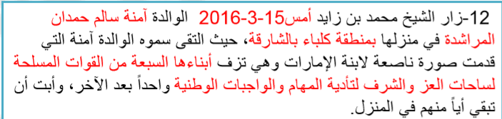

المادة : الدراسات الاجتماعية عنوان الدرس : مراجعة للاختبار الحصة : الثالثة المعلمة : ايمان حاجي
استخلص سبب زيارة الشيخ محمد بن زايد للوالدة آمنه سالم حمدان المراشدة ----------------------------

Slide 8
المادة : الدراسات الاجتماعية عنوان الدرس : مراجعة للاختبار الحصة : المعلمة : ايمان حاجي
في 4 أكتوبر 2015 ، أطلق صاحب السمو الشيخ محمد بن راشد مؤسسة مبادرات محمد بن راشد آل مكتوم العالمية لمد يد العون إلى العالم من خلال تقديم المساعدات
أطلق صاحب السمو الشيخ محمد بن راشد مبادراته في
أ- 4 – 10 - 2015 ب- 10- 4 – 2014 ج – 4 – 11 - 2105

Slide 9
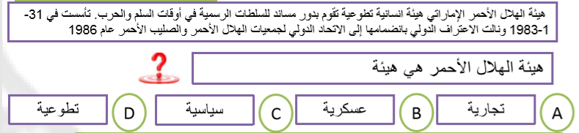



المادة : الدراسات الاجتماعية عنوان الدرس : مراجعة للاختبار الحصة : المعلمة : ايمان حاجي
اختر شعار الهلال الأحمر

Slide 10
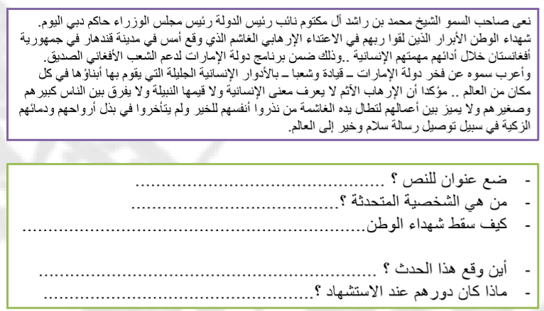
المادة : الدراسات الاجتماعية عنوان الدرس : مراجعة للاختبار الحصة : المعلمة : ايمان حاجي

Slide 11
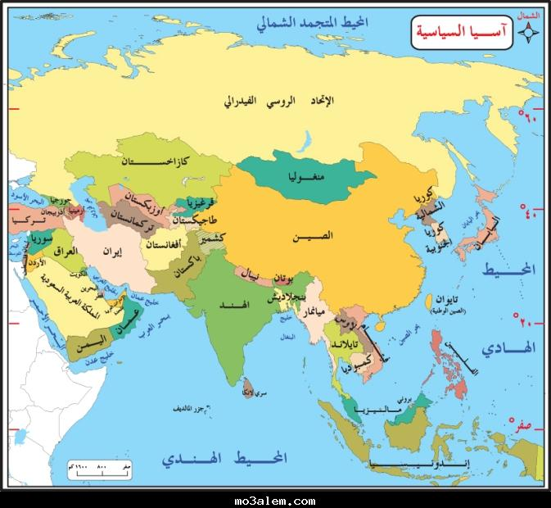
المادة : الدراسات الاجتماعية عنوان الدرس : مراجعة للاختبار الحصة : المعلمة : ايمان حاجي
حدد على الخريطة ما يلي
1- موقع شبه الجزيرة العربية
------------------------------------
2- مسطح مائي تشرف عليه
دولة الامارات العربية المتحدة
-----------------------------------

Slide 12
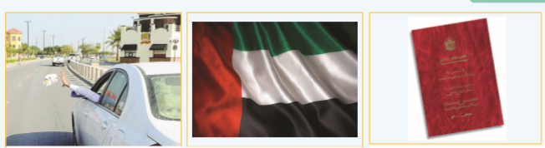
المادة : الدراسات الاجتماعية عنوان الدرس : مراجعة للاختبار الحصة : المعلمة : ايمان حاجي
ما واجبك اتجاه ما يلي :

Slide 13


تقييمك للحصة
المادة : الدراسات الاجتماعية عنوان الدرس : مراجعة للاختبار الحصة : الثالثة المعلمة : ايمان حاجي
بطاقة خروج
غير مفيد
مفيد

